Slide 1
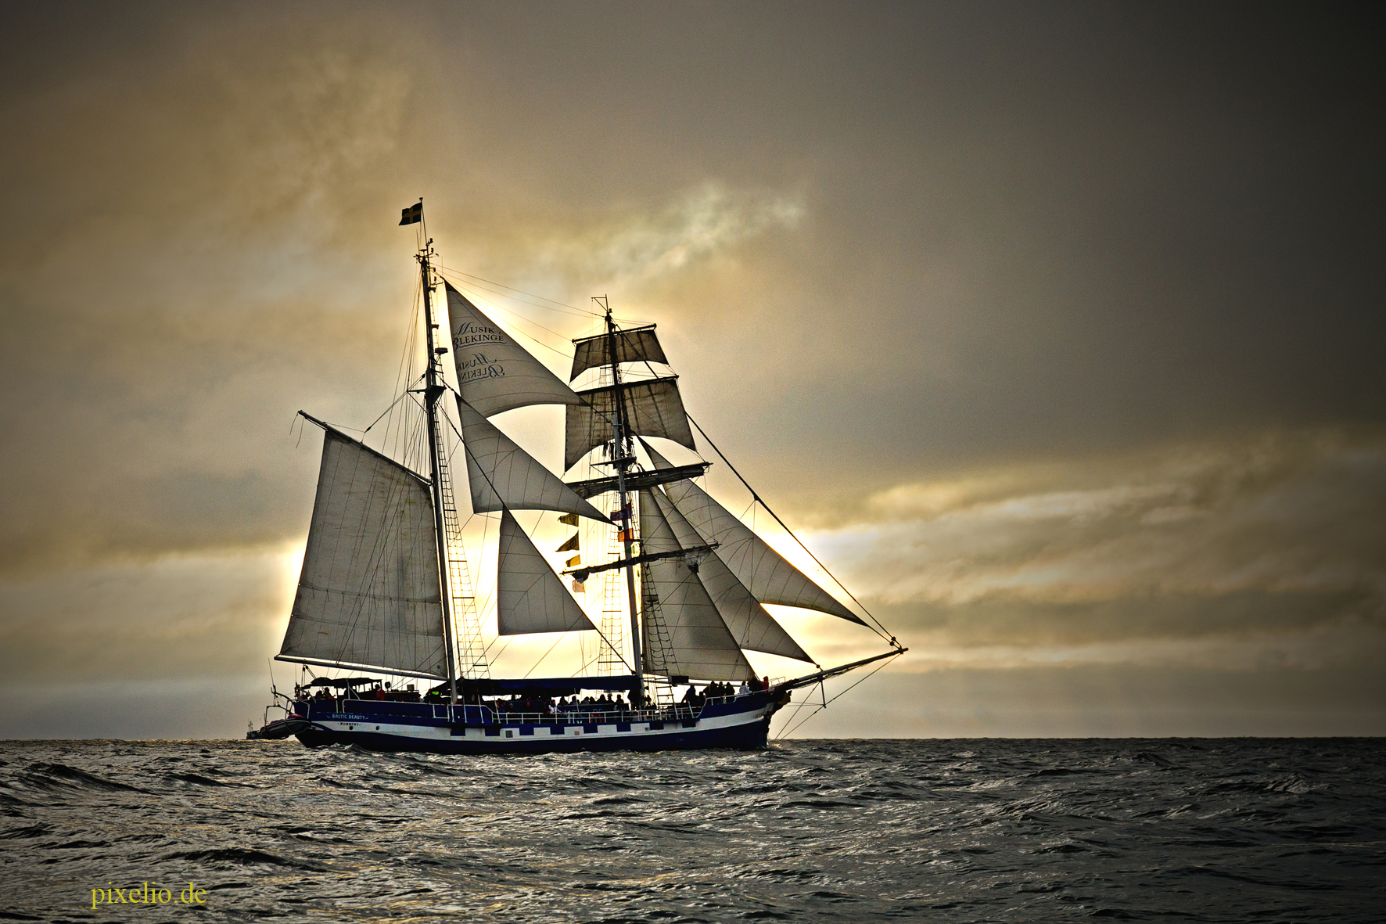
Lass Dich nicht ablenken!
Kolosser-Brief 2,6-10
Teil 4
Reihe: Wie bleibe ich auf Kurs? (2/4)

Slide 2

„Ich konnte die Ungewissheit nicht mehr ertragen und wollte erfahren, wie es mit euch steht. Meine Sorge war, dem Versucher könnte es gelungen sein, euch vom Glauben abzubringen, sodass unsere ganze Arbeit vergeblich gewesen wäre.“
1.Thessalonicher-Brief 3,5
Wie bleibe ich auf Kurs?

Slide 3
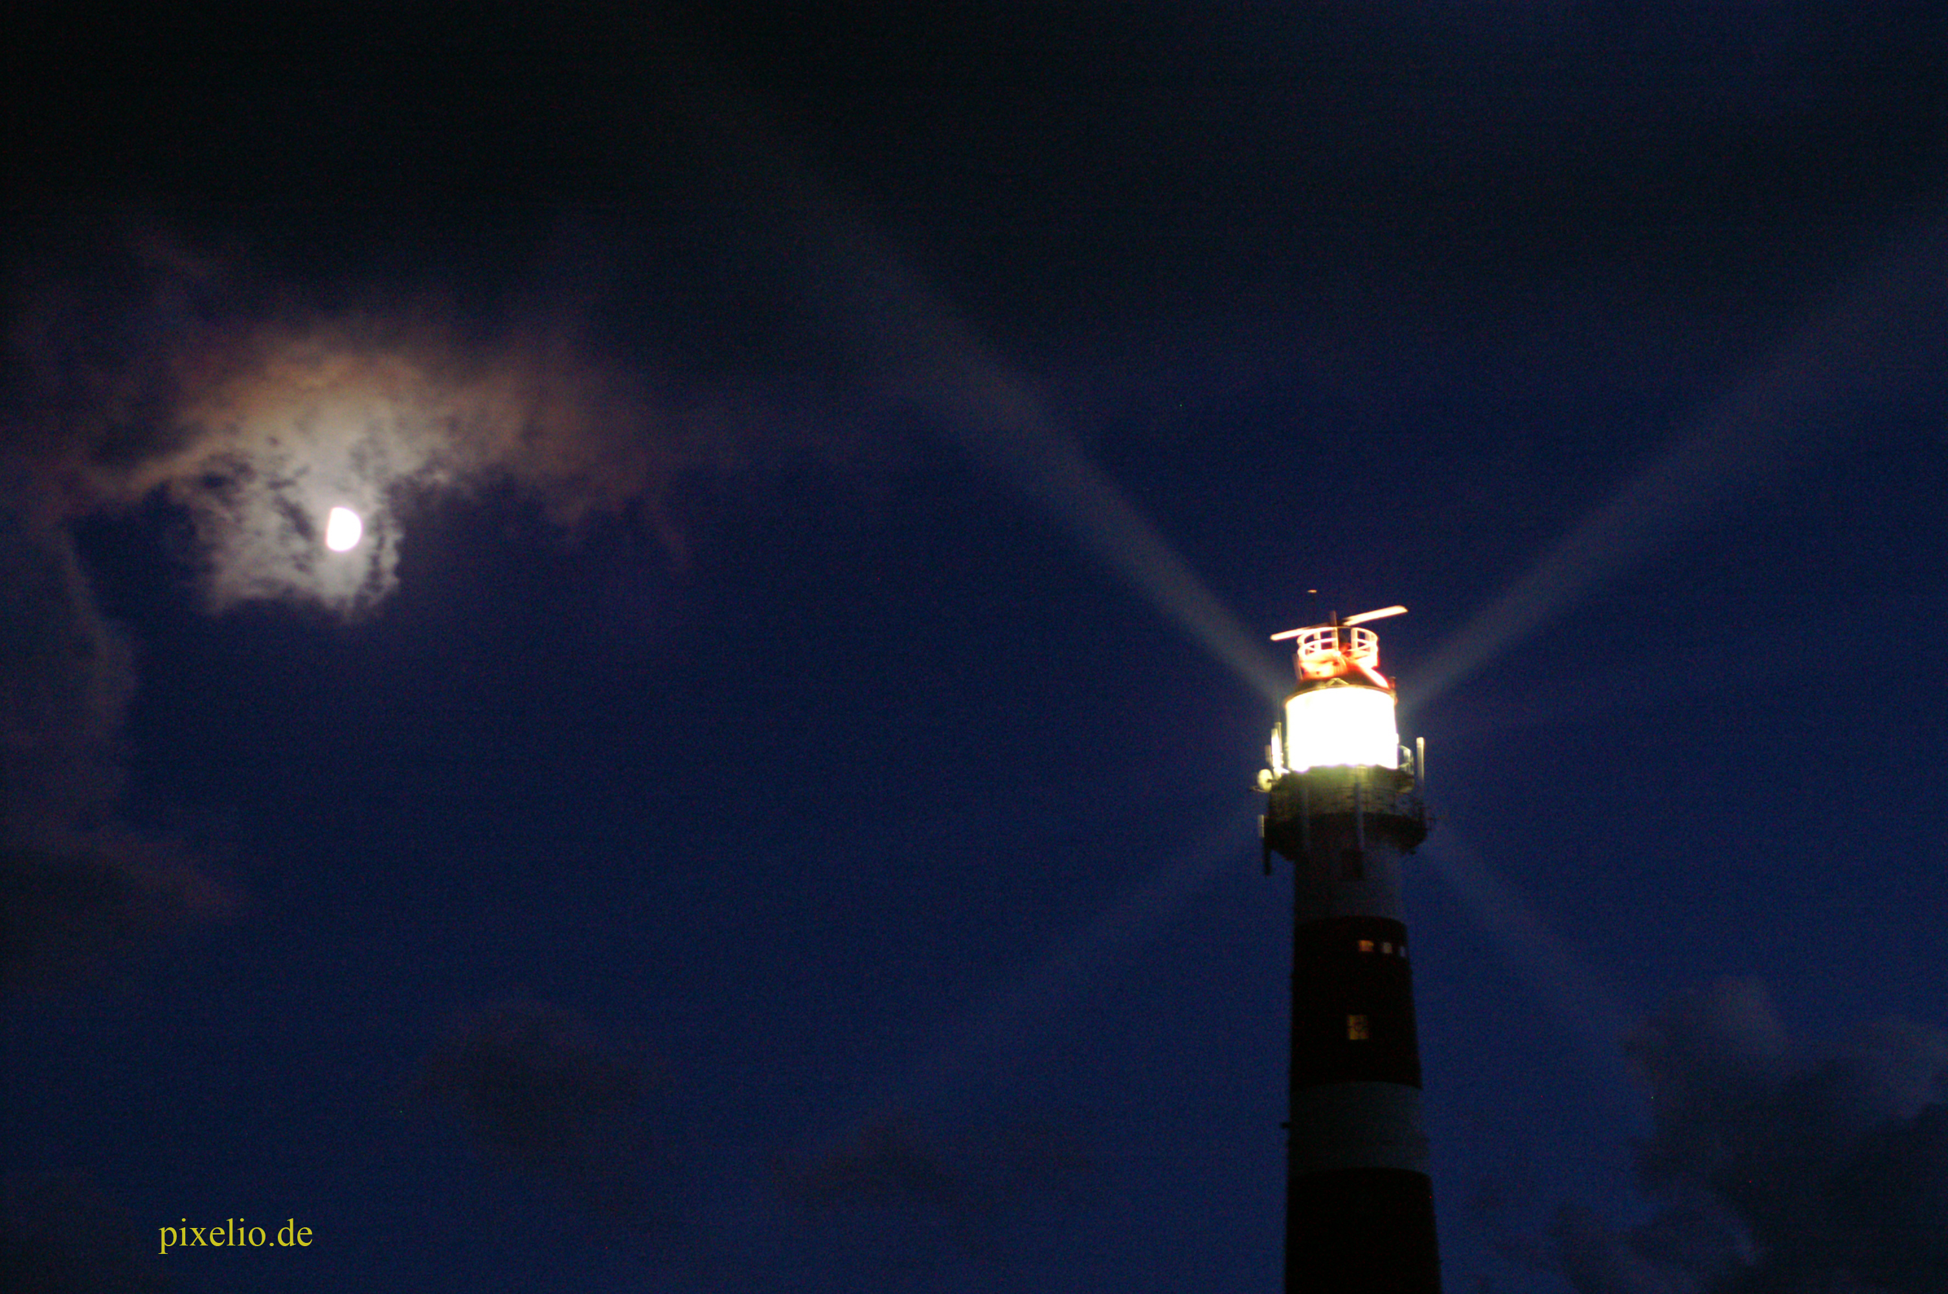
Ihr habt der Botschaft, die euch verkündet wurde, Glauben geschenkt und habt euch Jesus Christus als dem Herrn unterstellt. Darum richtet nun euer ganzes Verhalten
an ihm aus!
Kolosser-Brief 2,6
Wie bleibe ich auf Kurs?

Slide 4
Seid in ihm verwurzelt, baut euer Leben
auf ihm auf. Bleibt im Glauben fest und lasst euch nicht von dem abbringen, was euch gelehrt worden ist. Für das, was Gott euch geschenkt hat, könnt ihr ihm nicht genug danken!
Kolosser-Brief 2,7
Wie bleibe ich auf Kurs?

Slide 5
Nehmt euch vor denen in Acht, die euch
mit einer leeren, trügerischen Philosophie einfangen wollen, mit Anschauungen rein menschlichen Ursprungs, bei denen sich alles um die Prinzipien dreht, die in dieser Welt herrschen, und nicht um Christus.
Kolosser-Brief 2,8
Wie bleibe ich auf Kurs?

Slide 6
Dabei ist es doch Christus, in dem die ganze Fülle von Gottes Wesen in leiblicher Gestalt wohnt. Und ihr habt an dieser Fülle teil, weil ihr mit Christus verbunden seid – mit ihm, der das Oberhaupt aller Mächte und Gewalten ist.
Kolosser-Brief 2,9-10
Wie bleibe ich auf Kurs?

Slide 7
I. Lebe mit Jesus
Wie bleibe ich auf Kurs?

Slide 8
Ihr habt der Botschaft, die euch verkündet wurde, Glauben geschenkt und habt euch Jesus Christus als dem Herrn unterstellt. Darum richtet nun euer ganzes Verhalten
an ihm aus!
Kolosser-Brief 2,6
Wie bleibe ich auf Kurs?

Slide 9
„Wie ihr nun den Herrn Christus Jesus angenommen habt, so lebt auch in ihm.“
Kolosser-Brief 2,6
Wie bleibe ich auf Kurs?

Slide 10

„Da wir also durch Gottes Geist ein neues Leben haben, wollen wir uns jetzt auch
auf Schritt und Tritt von diesem Geist bestimmen lassen.“
Galater-Brief 5,25
Wie bleibe ich auf Kurs?

Slide 11

„Legt dem Wirken des Heiligen Geistes nichts in den Weg!“
1.Thessalonicher-Brief 5,19
Wie bleibe ich auf Kurs?

Slide 12
„Seid in ihm verwurzelt, baut euer Leben auf ihm auf.“
Kolosser-Brief 2,7
Wie bleibe ich auf Kurs?

Slide 13
„Seid in ihm verwurzelt.“
Kolosser-Brief 2,7
Wie bleibe ich auf Kurs?

Slide 14
„Baut euer Leben auf ihm auf.“
Kolosser-Brief 2,7
Wie bleibe ich auf Kurs?

Slide 15

„Jeder, der meine Worte hört und danach handelt, gleicht einem klugen Mann, der sein Haus
auf felsigen Grund baut.“
Matthäus-Evangelium 7,24
Wie bleibe ich auf Kurs?

Slide 16
„Bleibt im Glauben fest und lasst euch nicht von dem abbringen, was euch gelehrt worden ist.“
Kolosser-Brief 2,7
Wie bleibe ich auf Kurs?

Slide 17
II. Bei Jesus den Reichtum entdecken
Wie bleibe ich auf Kurs?

Slide 18
„Nehmt euch vor denen in Acht, die euch mit einer leeren, trügerischen Philosophie einfangen wollen, mit Anschauungen rein menschlichen Ursprungs, bei denen sich alles um die Prinzipien dreht, die in dieser Welt herrschen, und nicht um Christus.“
Kolosser-Brief 2,8
Wie bleibe ich auf Kurs?

Slide 19
„Nehmt euch vor denen in Acht, die euch einfangen wollen.“
Kolosser-Brief 2,8
Wie bleibe ich auf Kurs?

Slide 20

„Seid besonnen, seid wachsam! Euer Feind, der Teufel, streift umher wie ein brüllender Löwe, immer auf der Suche nach einem Opfer, das er verschlingen kann.“
1.Petrus-Brief 5,8
Wie bleibe ich auf Kurs?

Slide 21

„In Wirklichkeit sind diese Leute falsche Apostel, Betrüger, die sich verstellen und auftreten, als wären sie Apostel von Christus!“
2.Korinther-Brief 11,13
Wie bleibe ich auf Kurs?

Slide 22
„Leere, trügerische Philosophie; Anschauungen rein menschlichen Ursprungs, bei denen sich alles um die Prinzipien dreht, die in dieser Welt herrschen, und nicht um Christus.“
Kolosser-Brief 2,8
Wie bleibe ich auf Kurs?

Slide 23

„Mit allem, was Gott tat, wollte er die Menschen dazu bringen, nach ihm
zu fragen; er wollte, dass sie – wenn irgend möglich – in Kontakt mit ihm kommen und ihn finden.“
Apostelgeschichte 17,27
Wie bleibe ich auf Kurs?

Slide 24

Wisse: was den Glauben an die Götter anlangt,
so ist es die Hauptsache, dass du die richtigen Vorstellungen von ihnen habest … Dann wirst du die Götter nicht tadeln und ihnen nicht vorwerfen, du werdest vernachlässigt ...Trankopfer und Rauchopfer und Erstlingsopfer nach Vätersitte darzubringen, und zwar mit reinem Herzen und nicht in nachlässiger und gleichgültiger Weise
und auch nicht karg, noch über Vermögen, das
ziemt sich in jedem Falle.
Epiktet: Handbüchlein der Ethik, Kp.31.
Wie bleibe ich auf Kurs?

Slide 25
Was es auch sein mochte, das sie zu gestehen hatten - ihr Starrsinn und
ihre trotzige Verstocktheit verdienten auf jeden Fall Bestrafung.
Plinius: Briefwechsel mit Kaiser Trajan X, 96,3.
Wie bleibe ich auf Kurs?

Slide 26
Alle Religionen sind Ausdruck des gleichen Bemühens, den Menschen Leiden ersparen zu helfen und ihnen Zufriedenheit zu schenken ... Es geht nicht darum irgend jemanden zu einer anderen Religion bekehren zu wollen ... Wenn alle Religionen ihr wichtigstes Anliegen darin sehen, die Menschen zu bessern, wird es ihnen auch leichtfallen, gemeinsam für den Weltfrieden zu arbeiten ... Jede Religion stellt einen einzigartigen Beitrag dar und dient den Menschen, die Welt in einer ganz bestimmten Weise zu verstehen. Nicht eine einzige Religion darf fehlen.
14. Dalai Lama
Wie bleibe ich auf Kurs?

Slide 27
„Es ist doch Christus, in dem die ganze Fülle von Gottes Wesen in leiblicher Gestalt wohnt. Und ihr habt an dieser Fülle teil,
weil ihr mit Christus verbunden seid – mit ihm, der das Oberhaupt aller Mächte und Gewalten ist.“
Kolosser-Brief 2,9-10
Wie bleibe ich auf Kurs?

Slide 28
Schlussgedanke
Wie bleibe ich auf Kurs?

Slide 29
„Ihr habt an dieser Fülle teil, weil ihr mit Christus verbunden seid – mit ihm, der das Oberhaupt aller Mächte und Gewalten ist.“
Kolosser-Brief 2,10
Wie bleibe ich auf Kurs?

Slide 30

„Der, der in euch lebt, ist grösser und stärker als der, von dem die Welt beherrscht wird.“
1.Johannes-Brief 4,4
Wie bleibe ich auf Kurs?

Slide 31
„Für das, was Gott euch geschenkt hat, könnt ihr ihm nicht genug danken!“
Kolosser-Brief 2,7
Wie bleibe ich auf Kurs?

Slide 32
Wie bleibe ich auf Kurs?

